Slide 1
Program Dinamis
(Dynamic Programming)
(Bagian 2)

Slide 2
Deskripsi
Materi ini membahas tentang program dinamis dengan berbagai studi kasus

Slide 3
Tujuan Instruksional Khusus (TIK)‏
Menjelaskan dynamic programming dengan studi kasus TSP
Menghitung Kompleksitas waktu

Slide 4
Travelling Salesperson Problem (TSP)
Misalkan G = (V, E) adalah graf lengkap berarah dengan sisi-sisi yang diberi harga c_{ij} > 0.
Misalkan ⎢V ⎢= n dan n > 1. Setiap simpul diberi nomor 1, 2, …, n.
Asumsikan perjalanan (tur) dimulai dan berakhir pada simpul 1.

Slide 5
Setiap tur pasti terdiri dari sisi (1, k) untuk beberapa k ∈ V – {1} dan sebuah lintasan dari simpul k ke simpul 1.
Lintasan dari simpul k ke simpul 1 tersebut melalui setiap simpul di dalam V – {1, k} tepat hanya sekali.

Slide 6
Prinsip Optimalitas: jika tur tersebut optimal maka lintasan dari simpul k ke simpul 1 juga menjadi lintasan k ke 1 terpendek yang melalui simpul-simpul di dalam V – {1, k}.

Slide 7
Misalkan f(i, S) adalah bobot lintasan terpendek yang berawal pada simpul i, yang melalui semua simpul di dalam S dan berakhir pada simpul 1.
Nilai f(1, V – {1}) adalah bobot tur terpendek.

Slide 8
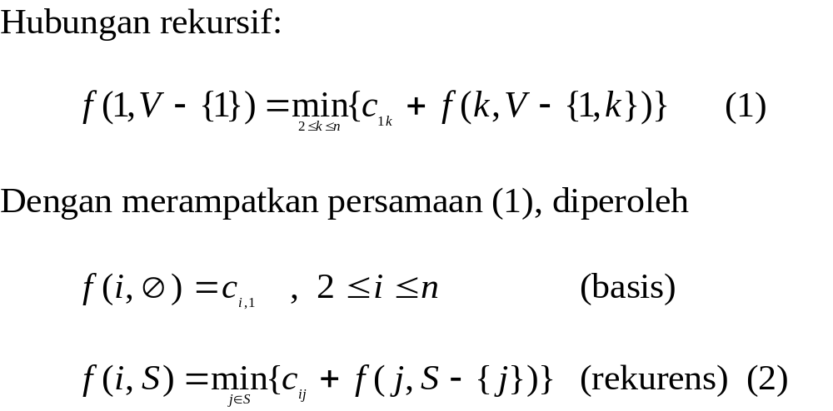
Gunakan persamaan (2) untuk memperoleh f(i, S) untuk ⎢S ⎢= 1, f(i, S) untuk ⎢S ⎢= 2, dan seterusnya sampai untuk ⎢S ⎢= n – 1.

Slide 9
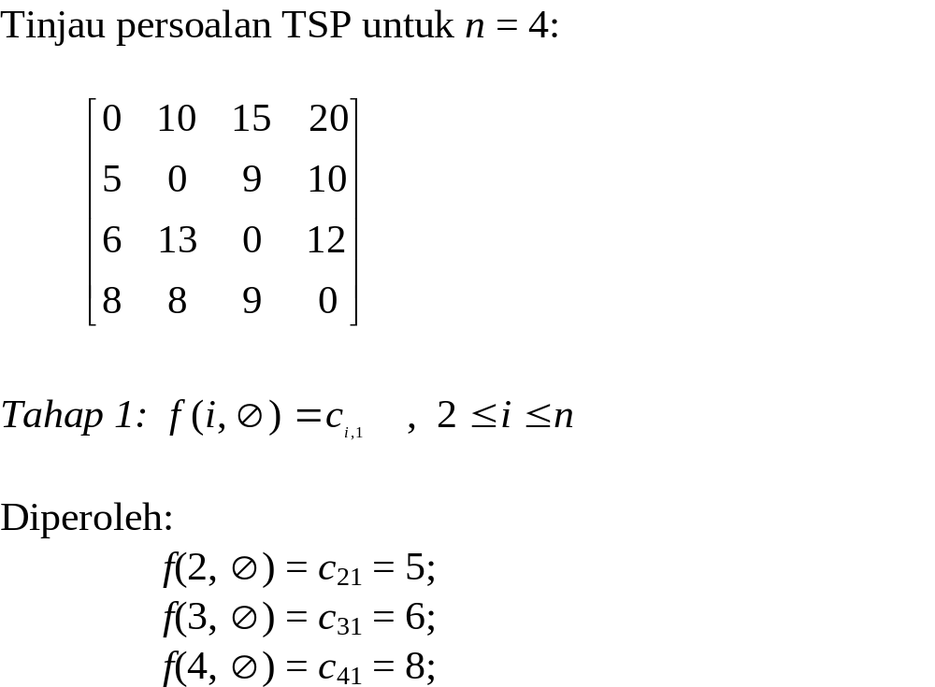

Slide 10
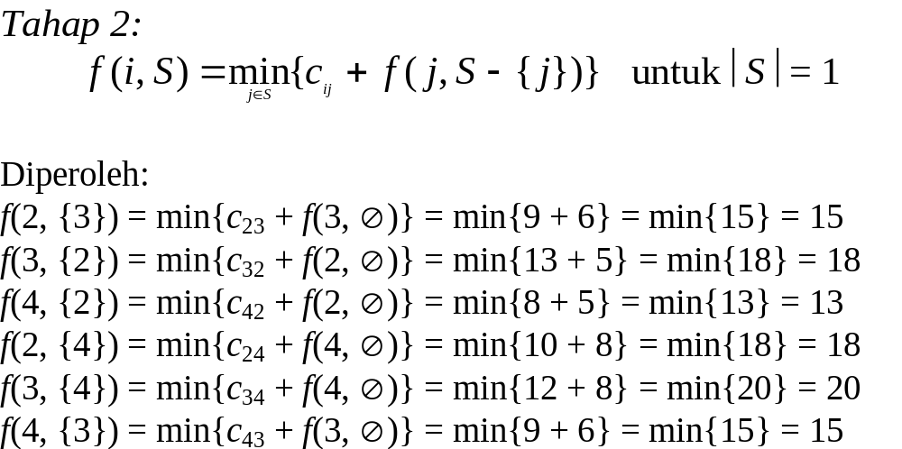

Slide 11
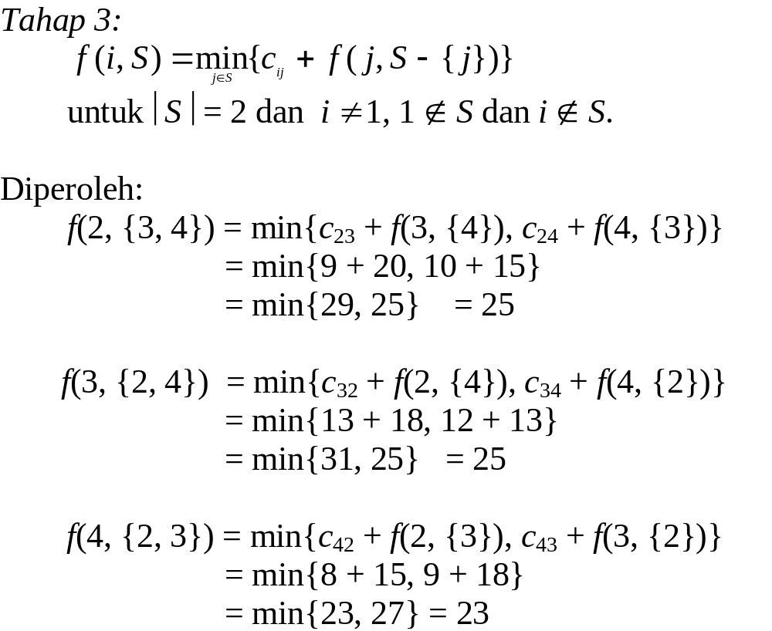

Slide 12
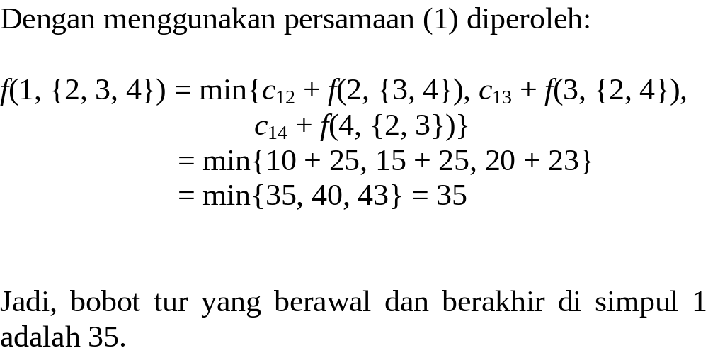

Slide 13
Misalkan J(i, S) adalah nilai yang dimaksudkan tersebut. Maka, J(1, {2, 3, 4}) = 2. Jadi, tur mulai dari simpul 1 selanjutnya ke simpul 2.
Simpul berikutnya dapat diperoleh dari f(2, {3, 4}), yang mana J(2, {3, 4}) = 4. Jadi, simpul berikutnya adalah simpul 4.
Simpul terakhir dapat diperoleh dari f(4, {3}), yang mana J(4, {3}) = 3. Jadi, tur yang optimal adalah 1, 2, 4, 3, 1 dengan bobot (panjang) = 35.

